Slide 1
進捗報告
中田班 新井諒介

Slide 2
今回の方針
余裕時間が途中で0になりデッドラインミスをするようなパターンでやってみる
前回までの計算の仕方が違ったため計算しなおし

Slide 3







LMCLF2タスク1プロ環境下④
Task | 1 | 2
相対デッドライン | 4 | 4
最悪実行時間 | 3 | 3
余裕時間 | 1 | 1
最大メモリ消費状態
Task Set ${TS}_{1}$
1
2
0
初期状態
3
2
$$+3$$
$$+2$$
2
5
6
0
4
9
0
$$−1$$
$$+4$$
2
8
3
$$−2$$
$$−6$$
消費メモリ増分
6
2
0
総メモリ消費量
最終状態
1プロセッサ環境下
赤矢印：タスク1がスケジュールされたときの状態遷移
青矢印：タスク2がスケジュールされたときの状態遷移

Slide 4
αの値
相対デッドラインが4なのでどちらかがデッドラインミスをするかどちらもデッドラインミスしてしまう

Slide 5





LMCLF2タスク1プロ環境下⑤
Task | 1 | 2
相対デッドライン | 4 | 7
最悪実行時間 | 3 | 3
余裕時間 | 1 | 4
最大メモリ消費状態
Task Set ${TS}_{1}$
1
2
0
α＝1
初期状態
30
2
$$+30$$
$$+2$$
20
32
5
α＝0.01
$$−10$$
$$+3$$
0
22
35
0
消費メモリ増分
2
25
30
$$−20$$
$$−5$$
5
20
0
デッドラインミス
最終状態
総メモリ消費量
1プロセッサ環境下
赤矢印：タスク1がスケジュールされたときの状態遷移
青矢印：タスク2がスケジュールされたときの状態遷移

Slide 6
αの値
α＝1の時、タスク2→タスク2→・・・・
タスク1は相対デッドラインが４のため
デッドラインミスが起こる
α＝0.01の時、
タスク1→タスク1→タスク1→タスク2→タスク2→タスク2
メモリ増分のほうはほぼ0に近くなるため余裕時間の短いものが選択される
最悪メモリ消費量は30となる

Slide 7
タスクセット⑤の考察
先に選択されるタスクによってどちらが先に終了するか決まる
α＝0.32までは最悪メモリ消費量が30
α＝0.33からはデッドラインミスをする
上記の変換点は下記の式から容易に割り出せる
タスク① タスク②
30a+1×3 = 2a+4×3 これを求めると
a=9/28 9/28=0.3214285714

Slide 8

LMCLF2タスク1プロ環境下① （先行研究）
最大メモリ消費状態
Task Set ${TS}_{1}$
Task | 1 | 2
相対デッドライン | 5 | 5
最悪実行時間 | 3 | 3
余裕時間 | 2 | 2
1
2
0
初期状態
3
2
$$+3$$
$$+2$$
2
5
6
0
4
9
0
$$−1$$
$$+4$$
2
8
3
消費メモリ増分
6
2
$$−2$$
$$−6$$
0
総メモリ消費量
最終状態
デッドラインミス
1プロセッサ環境下
赤矢印：タスク1がスケジュールされたときの状態遷移
青矢印：タスク2がスケジュールされたときの状態遷移

Slide 9
αの値
相対デッドラインが5なのでどちらかが必ずデッドラインミスをする
α＝１の時は、
タスク2→タスク1→タスク1→タスク1→タスク2 となり
先にタスク1が終了してタスク2は途中でデッドラインミスをする
時間のほうは同じなのでメモリ増分の値に依存する結果となる

Slide 10
LMCLF2タスク1プロ環境下②
Task | 1 | 2
相対デッドライン | 5 | 10
最悪実行時間 | 3 | 3
余裕時間 | 2 | 7
最大メモリ消費状態
Task Set ${TS}_{1}$
1
2
0
初期状態
3
2
$$+3$$
$$+2$$
2
5
6
0
4
9
0
$$−1$$
$$+4$$
2
8
3
消費メモリ増分
6
2
$$−2$$
$$−6$$
0
総メモリ消費量
最終状態
1プロセッサ環境下
赤矢印：タスク1がスケジュールされたときの状態遷移
青矢印：タスク2がスケジュールされたときの状態遷移

Slide 11
αの値
αの値がどのような時でも
最悪メモリ消費量は6になる
α＝14までの時と16以降で遷移の仕方が変わる
p5で黄色がタスク①の遷移で青色がタスク②の遷移
黄緑色は二つが交わっているところ
α＝15の時θの値がどちらも51となった

Slide 12
タスクセット②の考察
αの値がどのような値をとっても、
初期状態の選択のされ方に関わらず先にタスク①が終了する
上記のようになってしまうのは、、、
・時間に関してはタスク②が大きい
・初期状態ではメモリ増分がタスク①のほうが大きくαの 値によってはどちらが選択されてもおかしくない
・どちらが選択されても次状態はタスク②のメモリ増分の ほうが大きいため

Slide 13
タスクセット②の考察
変換点については
3a+2×3 ＝ 2a+7×3
a＝15
a＝15より大きくてタスク②が先に選択
a=15より小さくてタスク①が先に選択

Slide 14
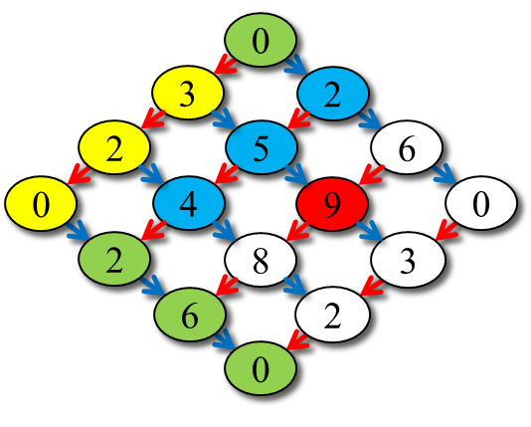



LMCLF2タスク1プロ環境下③
Task | 1 | 2
相対デッドライン | 5 | 8
最悪実行時間 | 3 | 3
余裕時間 | 2 | 5
最大メモリ消費状態
Task Set ${TS}_{1}$
1
2
初期状態
$$+5$$
$$+2$$
$$−2$$
$$+4$$
消費メモリ増分
$$−3$$
$$−6$$
総メモリ消費量
最終状態
1プロセッサ環境下
赤矢印：タスク1がスケジュールされたときの状態遷移
青矢印：タスク2がスケジュールされたときの状態遷移

Slide 15
αの値
タスクセット②と同じような結果になる
どのような値でも最悪メモリ消費量は6
変換点は、
5a+2×3 ＝ 2a+3×5
a＝3
α＝3より大きくてタスクセット②が先に選択
a＝3より小さくてタスクセット①が先に選択

Slide 16
質問
余裕時間が0になったとこでデッドラインミスなのか、
マイナスになったところでデッドライミスなのかそこらへんが曖昧

